Slide 1

ระบบ
สั่งซื้อเสื้อผ้าออนไลน์

Slide 2
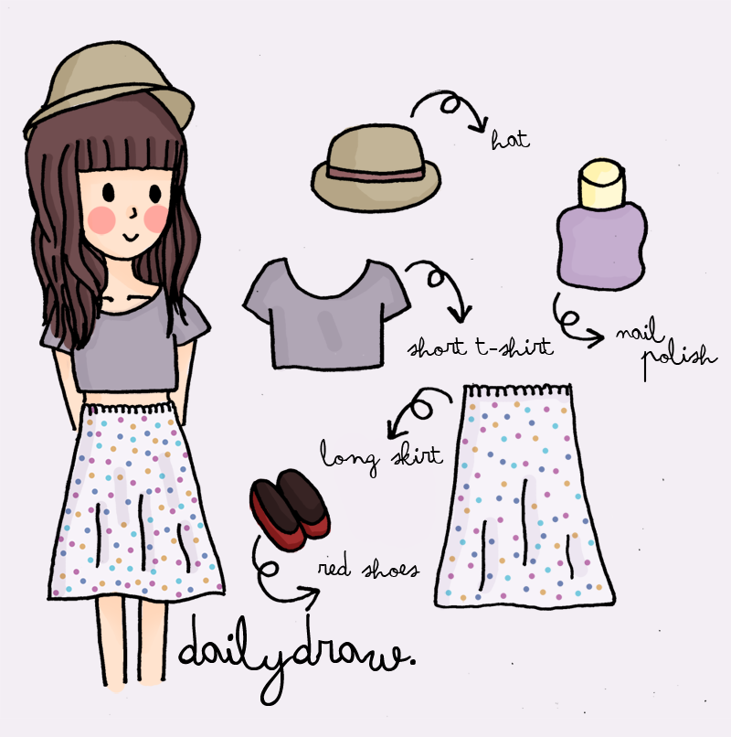
Hierarchical Task Analysis
0
สั่งซื้อเสื้อผ้าออนไลน์
1
เลือกชมสินค้า
1.1
เลือกประเภทสินค้า
1.2
แสดงรายละเอียดสินค้า

Slide 3
Hierarchical Task Analysis
2
เข้าสู่ระบบ
2.1
สมัครสมาชิก
2.2
ลงชื่อเข้าสู่ระบบ
3
สั่งซื้อสินค้า
3.1
เลือกสินค้า
3.2
คำนวณราคาสินค้า
3.3
แสดงใบสั่งซื้อ

Slide 4
Hierarchical Task Analysis
4
ยืนยันการชำระเงิน
4.1
กรอกรหัสการสั่งซื้อ
4.2
อัพโหลดสลิปเงินโอน

Slide 5

ทำ 1 - 2 - 3 - 4 ตามลำดับ
Plan 0:
หากยังไม่เป็นสมาชิกให้ทำ 2.1 แต่ถ้าเป็นสมาชิกแล้วให้ทำ 2.2 และสามารถย้อนการกระทำไปยัง 1 ได้
Plan 2:
ทำ 3.1 - 3.2 ตามลำดับ เมื่อทำ 3.2 แล้วสามารถย้อนการกระทำกลับไปยัง 3.1 ได้ จากนั้นจึงทำ 3.3
Plan 3:
Plan 4:
ทำ 4.1 - 4.2 ตามลำดับ แต่หากทำ 4.1 ไม่สำเร็จ การสั่งซื้อจะถือว่าไม่สำเร็จ

Slide 6
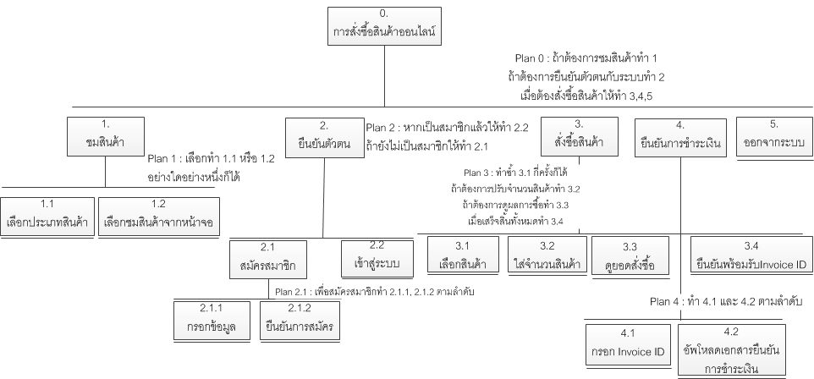

Slide 7
Story Board
10 ข้อการศึกษาสํานึกของเนลสัน (Nielsen’s 10 Heuristics)
2. Match between system and the real world
ระบบต้องมีลักษณะการติดต่อกับผู้ใช้ด้วยภาษาที่ผู้ใช้เข้าใจ มากกว่าการใช้ภาษาหรือคําแนวระบบ(system-oriented term)
=> เราใช้ภาษามาตรฐานทั่วไปตามที่ผู้ใช้เคยพบเจอมาก่อนจากระบบและเว็บไซต์ต่างๆ
4. Consistency and standards
ผูใช้ไม่ควรต้องกังวลถึง คํา เหตุการณ์ และการกระทําเดียวกันในบริบทที่แตกต่างกัน
=> ทุกหน้าของเว็บไซต์เราใช้ template เดียวกันทั้งหมด
5. Error prevention
ป้องกันการทําผิดพลาด ควรมีข้อความบอกความผิดพลาด (Error messages)
=> เมื่อผู้ใช้ลืมกรอกข้อมูลที่สำคัญบางอย่าง เมื่อมีการกดปุ่มยืนยัน การทำงานในขั้นตอนต่อไปจะมี message error แจ้งเตือนผู้ใช้ ว่ากรอกข้อมูลไม่ครบ

Slide 8
Story Board
10 ข้อการศึกษาสํานึกของเนลสัน (Nielsen’s 10 Heuristics)
7. Flexibility and efficiency of use
ส่วนต่อประสานควรมีความยืดหยุ่นและมีประสิทธิภาพ เช่น ผู้ใช้ที่เป็นระดับผู้เชี่ยวชาญสามารถใช้คําสั่งลัด(shortcut key) ได้
=> ผู้ใช้สามารถกดคําสั่งลัด(shortcut key) ได้ ในขั้นตอนการสมัครสมาชิก เช่น คัดลอก (Coppy) รหัสผ่าน หรือ การนำข้อมูลจากแหล่งอื่นมาคัดลอกลงใน Text box เพื่อกรอกที่อยู่ ของเว็บไซต์
8. Aesthetic and minimalist design
คําโต้ตอบสําหรับการปฏิสัมพันธ์ต้องบรรจุเฉพาะคําอธิบายหรือข้อมูลที่จําเป็นสําหรับเหตุการณ์นั้นๆ และควรเป็นคําสุภาพ
=> คำโต้ตอบเป็นคำที่สุภาพ
9. Help users recognize, diagnose and recover from errors :
ข้อความบอกความผิดพลาดต้องเป็นภาษาทั่วไป ไม่ใช้ภาษาชุดคําสั่งทางคอมพิวเตอร์ ควรระบุปัญหาและแนวทางแก้ไข
=> ข้อความบอกความผิดพลาดในเว็บไซต์จะใช้ภาษาทั่วไปที่ผู้ใช้คุ้นเคย

Slide 9
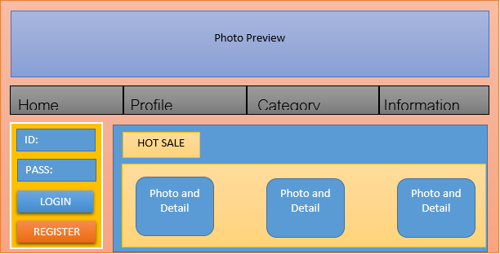
Story Board
1.หน้าหลัก มีแถบเมนูหลักสำหรับการเข้าถึงเนื้อหาแต่ละเมนู
2

Slide 10
Story Board
1.หน้าหลัก มีแถบเมนูหลักสำหรับการเข้าถึงเนื้อหาแต่ละเมนู
เนลสัน (Nielsen’s 10 Heuristics)
2. Match between system and the real world
ระบบต้องมีลักษณะการติดต่อกับผู้ใช้ด้วยภาษาที่ผู้ใช้ เข้าใจ
=> เราใช้ภาษามาตรฐานทั่วไปตามที่ผู้ใช้เคยพบเจอมาก่อนจากระบบและเว็บไซต์ต่างๆ
4. Consistency and standards
ผู้ใช้ไม่ควรต้องกังวลถึง คํา เหตุการณ์และการกระทําเดียวกันในบริบทที่แตกต่างกัน
=> ทุกหน้าของเว็บไซต์เราใช้ template เดียวกันทั้งหมด
หลักการ Usability ที่ใช้
Dialogue initiative -> system pre-emptive ขั้นตอนการคำนวณใบสั่งซื้อระบบกำหนดให้กับผู้ใช้
-> user pre-emptive ผู้ใช้มีอิสระในการเลือกเมนู
Consistency ระบบมีแถบเมนูอยู่ด้านบนตลอด และฟอร์มเข้าระบบด้านซ้ายตลอดเวลา

Slide 11
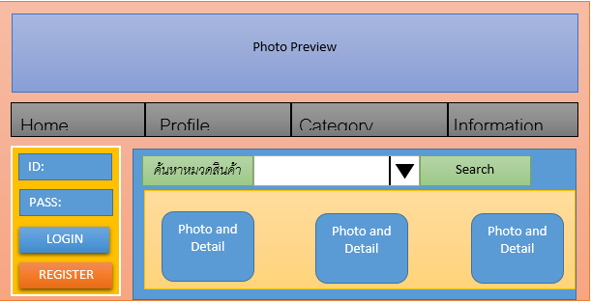
Story Board
2.เลือกซื้อสินค้าได้จาก เมนู “Category” และเลือกหมวดสินค้า

Slide 12
Story Board
2.เลือกซื้อสินค้าได้จาก เมนู “Category” และเลือกหมวดสินค้า
เนลสัน (Nielsen’s 10 Heuristics)
3. User control and freedom
ผู้ใช้สามารถเลือกทํางานได้บางครั้งทําผิดพลาดก็ต้อง
สามารถทํากลับหรือทําซ้ำได้
กฏทองของของชไนเดอร์แมน (Shneiderman’s 8 Golden rules)
6. Permit easy reversal of actions
อนุญาตให้ย้อนกลับการกระทํา เพื่อลดความกังวลและสนับสนุนการสํารวจการใช้งานของผู้ใช้
เมื่อเลือกเมนูจาก Category และหมวดสินค้าแล้ว ผู้ใช้สามารถย้อนไปเปลี่ยนแปลงได้
Usability ที่ใช้
Task migratability โดยที่เมนู dropdown ระบบกำหนด category ไว้ก่อน ผู้ใช้ไม่ต้องคิดเอง

Slide 13
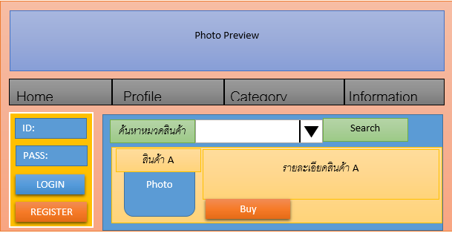
Story Board
3.หลังจากเลือกสินค้าที่ต้องการ ระบบแสดงรายละเอียด ราคา ของสินค้านั้นๆ

Slide 14
Story Board
3.หลังจากเลือกสินค้าที่ต้องการ ระบบแสดงรายละเอียด ราคา ของสินค้านั้นๆ
เนลสัน (Nielsen’s 10 Heuristics)
3. User control and freedom
ผู้ใช้สามารถเลือกทํางานได้บางครั้งทําผิดพลาด
ก็ต้องสามารถทํากลับหรือทําซ้ำได้
กฏทองของของชไนเดอร์แมน (Shneiderman’s 8
Golden rules)
6. Permit easy reversal of actions
อนุญาตให้ย้อนกลับการกระทํา เพื่อลดความกังวลและสนับสนุนการสํารวจการใช้งานของผู้ใช้
=> เมื่อเลือกสินค้าไว้แต่หากต้องการเพิ่มสินค้าก็สามารถกดเพิ่มสินค้าได้ หรือหากไม่ต้องการสินค้าบางชิ้นที่ได้เลือกไว้ก็สามารถเอาออกได้

Slide 15
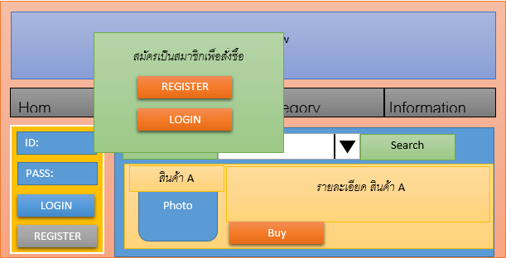
Story Board
4.หลังจากกด “Buy” หาผู้ใช้เป็นสมาชิกอยุ่แล้วจะทำการล๊อกอิน ในส่วนของผู้ใช้ใหม่จะต้องลงทะเบียน “REGISTER”

Slide 16
Story Board
4.หลังจากกด “Buy” หาผู้ใช้เป็นสมาชิกอยุ่แล้วจะทำการล๊อกอิน ในส่วนของผู้ใช้ใหม่จะต้องลงทะเบียน “REGISTER”
เนลสัน (Nielsen’s 10 Heuristics)
1. Visibility of system status
ต้องแจ้งผู้ใช้ตลอดว่ามีอะไรเกิดขึ้นผ่านทางผลป้อนกลับ (Feedback) ที่เหมาะสม ภายในระยะเวลาที่ผู้ใช้ส่วนใหญ่รับได้
=> มีการแจ้งเตือนเพื่อยืนยันว่าจะสมัครสมาชิกจริงหรือไม่ โดยระบบจะแสดง MessageBox ขึ้นมา

Slide 17
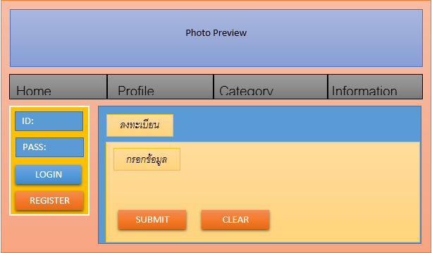
Story Board
5.ระบบแสดงหน้าเว็บการลงทะเบียนให้ให้ผู้ใช้กรอกข้อมูล

Slide 18
Story Board
5.ระบบแสดงหน้าเว็บการลงทะเบียนให้ให้ผู้ใช้กรอกข้อมูล
กฏทองของของชไนเดอร์แมน (Shneiderman’s 8 Golden rules)
5. Offer error prevention and simple error handling
มีการป้องกันการผิดพลาด และมีการจัดการความผิดพลาดอย่างง่าย จะทําให้ผู้ใช้ถูกป้องกันจากการทําผิด
=> เมื่อผู้ใช้ลืมกรอกข้อมูลที่สำคัญบางอย่าง เมื่อมีการกดปุ่มยืนยัน การทำงานในขั้นตอนต่อไปจะมี message error แจ้งเตือนผู้ใช้ ว่ากรอกข้อมูลไม่ครบ
Usability ที่ใช้
Responsiveness ระบบโต้ตอบกับผู้ใช้ทันทีเมื่อเกิดข้อผิดพลาดภายในระบบ

Slide 19
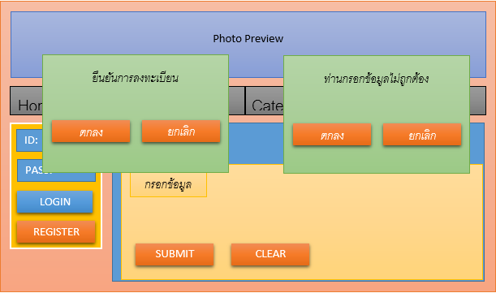
Story Board
6.เมื่อกด “SUBMIT” หากข้อมูลถูกต้อง ปรากฎหน้าต่างยืนยันการลงทะเบียน หากข้อมูลไม่ถูก ปรากฎหน้าต่าง ท่านกรอกข้อมูลไม่ถูกต้อง

Slide 20
Story Board
6.เมื่อกด “SUBMIT” หากข้อมูลถูกต้อง ปรากฎหน้าต่างยืนยันการลงทะเบียน หากข้อมูลไม่ถูก ปรากฎหน้าต่าง ท่านกรอกข้อมูลไม่ถูกต้อง
เนลสัน (Nielsen’s 10 Heuristics)
5. Error prevention
ป้องกันการทําผิดพลาด ควรมีข้อความบอก
ความผิดพลาด (Error messages)
กฏทองของของชไนเดอร์แมน (Shneiderman’s 8 Golden rules)
5. Offer error prevention and simple error handling
มีการป้องกันการผิดพลาด และมีการจัดการความผิดพลาดอย่างง่าย จะทําให้ผู้ใช้ถูกป้องกันจากการทําผิด
=> เมื่อผู้ใช้ลืมกรอกข้อมูลที่สำคัญบางอย่าง เมื่อมีการกดปุ่มยืนยัน การทำงานในขั้นตอนต่อไปจะมี message error แจ้งเตือนผู้ใช้ ว่ากรอกข้อมูลไม่ครบ
Usability ที่ใช้
Recoverability การที่ผู้ใช้สามารถกลับมาแก้ไขข้อมูลได้กรณีข้อมูลผิด

Slide 21
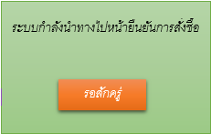
Story Board
7.หลังจากลงทะเบียนเรียบร้อย ระบบแสดงหน้าต่างบอกการเปลี่ยนแปลง ว่ามีการเปลี่ยนหน้าเว็บ

Slide 22
Story Board
7.หลังจากลงทะเบียนเรียบร้อย ระบบแสดงหน้าต่างบอก
การเปลี่ยนแปลง ว่ามีการเปลี่นหน้าเว็บ
กฏทองของของชไนเดอร์แมน (Shneiderman’s 8 Golden rules)
4. Design dialogs to yield closure
ออกแบบการโต้ตอบเมื่อใกล้สิ้นสุดงาน ดังนั้น ผู้ใช้จะรู้ว่าเมื่อไหร่ พวกเราจะทํางานเสร็จสมบูรณ์
=> มี Message Box เตือนเสมอ คือ ยืนยันการสั่งซื้อ

Slide 23
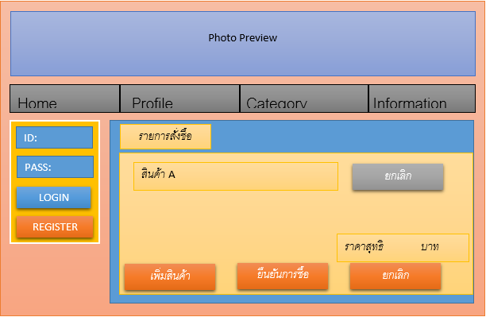
Story Board
8.แสดงรายการสินค้าที่สั่งซื้อ และจำนวนเงิน และสามารถเพิ่มสินค้า และ ยกเลิกได้

Slide 24
Story Board
8.แสดงรายการสินค้าที่สั่งซื้อ และจำนวนเงิน และสามารถเพิ่มสินค้า และ ยกเลิกได้
เนลสัน (Nielsen’s 10 Heuristics)
6. Recognition rather than recall
ต้องทําให้วัตถุ(objects) การกระทํา (actions)
และทางเลือก (options) ให้สามารถมองเห็นได้ผู้ใช้
ไม่ควรต้องจดจําคําอธิบายจากการโต้ตอบหนึ่ง
สู่การโต้ตอบหนึ่ง คําสั่งที่ใช้ต้องมองเห็นได้และ
ย้อนกลับได้เมื่อผู้ใช้ทำการสั่งซื้อสินค้า หากผู้ใช้ไม่พึงพอใจที่จะสามารถยกเลิกการสั่งซื้อนั้นได้
=> เมื่อผู้ใช้ทำการสั่งซื้อสินค้า หากผู้ใช้ไม่พึงพอใจที่จะสามารถยกเลิกการสั่งซื้อนั้นได้

Slide 25
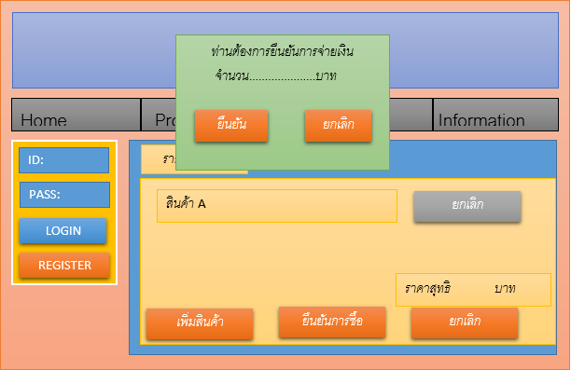
Story Board
9. เมื่อกดปุ่ม “ยืนยันการซื้อ” จะแสดงหน้าต่างการยืนยันการสั่งซื้อ เพื่อเพิ่มความปลอดภัยในการยืนยันความต้องการ

Slide 26
Story Board
9. เมื่อกดปุ่ม “ยืนยันการซื้อ” จะแสดงหน้าต่างการยืนยันการสั่งซื้อ เพื่อเพิ่มความปลอดภัยในการยืนยันความต้องการ
เนลสัน (Nielsen’s 10 Heuristics)
5. Error prevention
ป้องกันการทําผิดพลาด ควรมีข้อความบอก
ความผิดพลาด (Error messages)
กฏทองของของชไนเดอร์แมน (Shneiderman’s 8 Golden rules)
5. Offer error prevention and simple error handling
มีการป้องกันการผิดพลาด และมีการจัดการความผิดพลาดอย่างง่าย จะทําให้ผู้ใช้ถูกป้องกันจากการทําผิด
=>จะแสดงหน้าต่างการยืนยันการสั่งซื้อ เพื่อเพิ่มความปลอดภัยในการยืนยันความต้องการ

Slide 27
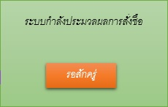
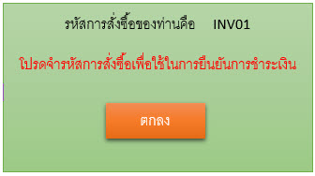
Story Board
10.แสดงหน้าต่างเพื่อบอก การกระทำของระบบ
11.เมื่อการประมวลการจ่ายเงินเข้าระบบเรียบร้อย ระบบจะแสดง หน้าต่างเพื่อบอกความเรียบร้อยในการจ่ายเงิน

Slide 28
Story Board
10.แสดงหน้าต่างเพื่อบอก การกระทำของระบบ
11.เมื่อการประมวลการจ่ายเงินเข้าระบบเรียบร้อย ระบบจะแสดง หน้าต่างเพื่อบอกความเรียบร้อยในการจ่ายเงิน
เนลสัน (Nielsen’s 10 Heuristics)
5. Error prevention
ป้องกันการทําผิดพลาด ควรมีข้อความบอกความผิดพลาด (Error messages)
กฏทองของของชไนเดอร์แมน (Shneiderman’s 8 Golden rules)
5. Offer error prevention and simple error handling
มีการป้องกันการผิดพลาด และมีการจัดการความผิดพลาดอย่างง่าย จะทําให้ผู้ใช้ถูกป้องกันจากการทําผิด
=>จะแสดงหน้าต่างการยืนยันการสั่งซื้อ เพื่อเพิ่มความปลอดภัยในการยืนยันความต้องการ

Slide 29
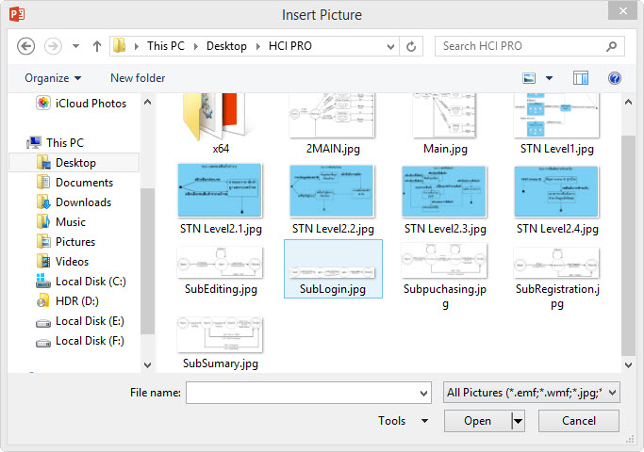
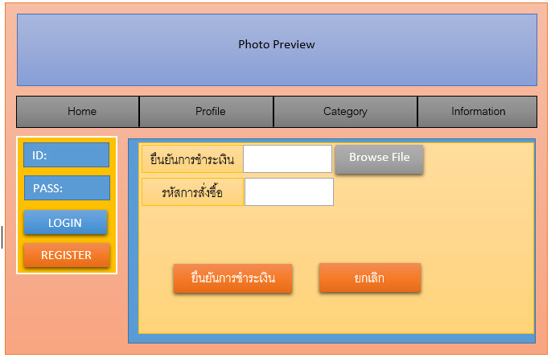
Story Board
12. การ“ยืนยันการชำระเงิน” จะอยู่ในเมนู Information

Slide 30
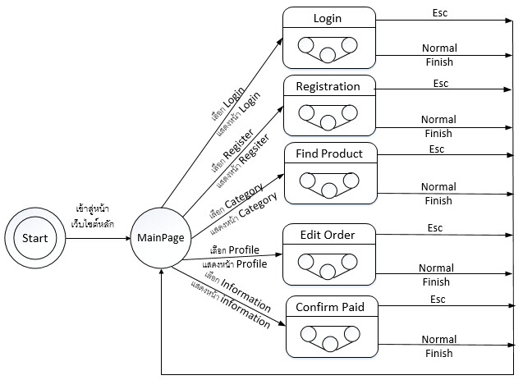
STN
หน้าจอหลัก

Slide 31
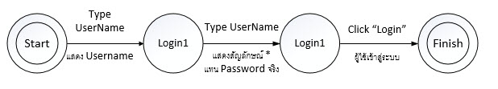
STN
การ Login

Slide 32
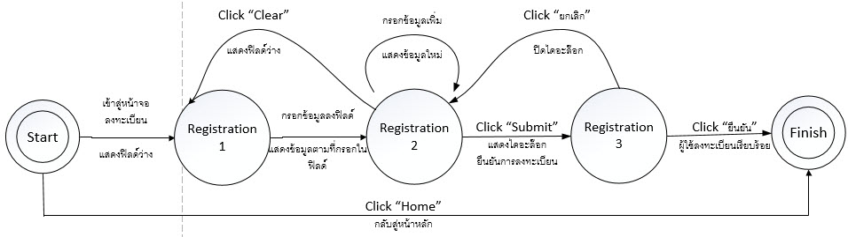
STN
การ Register

Slide 33
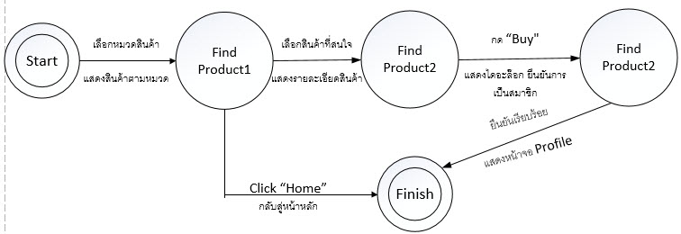
STN
ค้นหาสินค้าและสั่งซื้อ

Slide 34
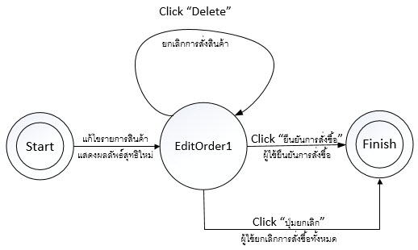
STN
แก้ไขรายการสินค้า

Slide 35
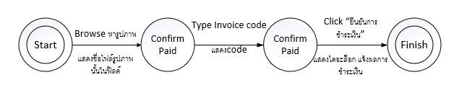
STN
ยืนยันการชำระเงิน

Slide 36
GOMS AND KLM

Slide 37
GOAL: เข้าสู่ระบบ
• [select GOAL: USE-MOUSE-METHOD
• MOVE-CURSOR-TO-ID-TEXTBOX
• CLICK-MOUSE-BUTTON
• TYPE-IN-ID
• MOVE-CURSOR-TO-PASSWORD-TEXTBOX
• CLICK-MOUSE-BUTTON
• TYPE-IN-PASSWORD
• MOVE-CURSOR-TO-LOGIN-BUTTON
• CLICK-MOUSE-BUTTON
GOAL: USE-ENTER-KEY-METHOD
• MOVE-CURSOR-TO-ID-TEXTBOX
• CLICK-MOUSE-BUTTON
• TYPE-IN-ID
• MOVE-CURSOR-TO-PASSWORD-TEXTBOX
• CLICK-MOUSE-BUTTON
• TYPE-IN-PASSWORD
• PRESS-ENTER-KEY]
GOMS AND KLM
การเข้าสู่ระบบ
ID:
PASS:
LOGIN
REGISTER
USE-MOUSE-METHOD | USE-ENTER-KEY-METHOD
P[to ID textbox] 1.1 B[LEFT click] 0.2 M 1.35 K[ID] 0.28xm[length of ID] P[to PASSWORD textbox] 1.1 B[LEFT click] 0.2 M 1.35 K[PASSWORD] 0.28xn[length of PW] P[to LOGIN button] 1.1 B[LEFT click] 0.2 | P[to ID textbox] 1.1 B[LEFT click] 0.2 M 1.35 K[ID] 0.28xn[length of ID] P[to PASSWORD textbox] 1.1 B[LEFT click] 0.2 M 1.35 K[PASSWORD] 0.28xn[length of PW] K[Enter key] 0.28
Total 6.6+(0.28xm)+(0.28xn)s | 5.58+(0.28xm)+(0.28xn)s

Slide 38
GOMS AND KLM
GOAL: COMPLETE REGISTRATION FORM
• MOVE-CURSOR-TO “ชื่อ” TEXTBOX
• CLICK-MOUSE-BUTTON
• TYPE-IN-FIRSTNAME
• MOVE-CURSOR-TO “สกุล” TEXTBOX
• CLICK-MOUSE-BUTTON
• TYPE-IN-LASTNAME
• MOVE-CURSOR-TO “เบอร์โทร” TEXTBOX
• CLICK-MOUSE-BUTTON
• TYPE-IN-TELEPHONE-NUMBER
• MOVE-CURSOR-TO “ที่อยู่” TEXTBOX
• CLICK-MOUSE-BUTTON
• TYPE-IN-ADDRESS
• MOVE-CURSOR-TO “ชื่อผู้ใช้ (ID)” TEXTBOX
• CLICK-MOUSE-BUTTON
• TYPE-IN-NEW-USER-ID
• MOVE-CURSOR-TO “รหัสผ่าน (Pass)” TEXTBOX
• CLICK-MOUSE-BUTTON
• TYPE-IN-PASSWORD
• MOVE-CURSOR-TO “ยืนยันรหัสผ่าน” TEXTBOX
• CLICK-MOUSE-BUTTON
• TYPE-IN-PASSWORD
• MOVE-CURSOR-TO-SUBMIT-BUTTON
• CLICK-MOUSE-BUTTON
GOAL: CLEAR ALL FIELDS IN REGISTRATION FORM
• MOVE-CURSOR-TO-CLEAR-BUTTON
• CLICK-MOUSE-BUTTON
การกรอกฟอร์มสมัครและการเคลียร์
Photo Preview
ID:
ลงทะเบียน
PASS:
กรอกข้อมูล
LOGIN
REGISTER
ชื่อ*
สกุล*
เบอร์โทร*
ที่อยู่*
ชื่อผู้ใช้ (ID)*
รหัสผ่าน (Pass)*
ยืนยันรหัสผ่าน*
SUBMIT
CLEAR

Slide 39
COMPLETE REGISTRATION FORM | CLEAR ALL FIELDS IN REGISTRATION FORM
P[to EACH textboxes] 1.1 B[LEFT click] 0.2 M 1.35 K[FIRSTNAME] 0.28xa[length of FIRSTNAME] K[LASTNAME] 0.28xb[length of LASTNAME] K[TNUMBER] 0.28xc[length of TNUMBER] K[ADDRESS] 0.28xd[length of ADDRESS] K[ID] 0.28xe[length of ID] K[PASSWORD] 0.28xf[length of PASSWORD] K[VERIFYPASSWORD] 0.28xf[length of PASSWORD] P[to SUBMIT button] 1.1 B[LEFT click] 0.2 | P[to CLEAR button] 1.1 B[LEFT click] 0.2
Total 1.1x7 + 0.2x7 + 1.35x7 + 0.28(a+b+c+d+e+2f) + 1.1 + 0.2 = 19.85 + 0.28(a+b+c+d+e+2f)s | 1.3s

Slide 40
GOMS AND KLM
หน้าจอยืนยันการลงทะเบียน
GOAL: ยืนยันการลงทะเบียน
• [select GOAL: SUBMIT REGISTRATION
• MOVE-CURSOR-TO “ตกลง” BUTTON
• CLICK-MOUSE-BUTTON
GOAL: CANCEL REGISTRATION
• MOVE-CURSOR-TO “ยกเลิก” BUTTON
• CLICK-MOUSE-BUTTON]
GOAL: ยืนยันการกลับไปแก้ไขข้อมูล
• [select GOAL: GO BACK TO FILL REGISTRATION FORM
• MOVE-CURSOR-TO “ตกลง” BUTTON
• CLICK-MOUSE-BUTTON
GOAL: CANCEL REGISTRATION
• MOVE-CURSOR-TO “ยกเลิก” BUTTON
• CLICK-MOUSE-BUTTON]
ยืนยันการลงทะเบียน
ตกลง
ยกเลิก
ท่านกรอกข้อมูลไม่ถูกต้อง
ตกลง
ยกเลิก
SUBMIT REGISTRATION | GO BACK TO FILL REGISTRATION FORM | CANCEL REGISTRATION
P[to ตกลง BUTTON] 1.1 B[LEFT click] 0.2 | P[to ตกลง BUTTON] 1.1 B[LEFT click] 0.2 | P[to ยกเลิก BUTTON] 1.1 B[LEFT click] 0.2
Total 1.3 s | 1.3 s | 1.3 s

Slide 41
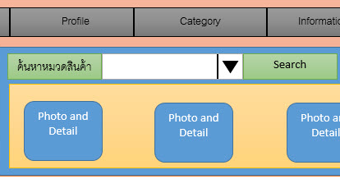
GOMS AND KLM
ค้นหาสินค้าตามหมวด
GOAL : FIND-CATAGORY
• MOVE-CURSOR-TO-DROP-DOWN-LIST
• CLICK-MOUSE-BUTTON
• SCROLL-TO-FIND-THE-CATEGORY
• CLICK-THE-CATEGORY
ค้นหาสินค้า
GOAL : FIND-PRODUCT
• SCROLL-TO-FIND-THE-PRODUCT
• MOVE-CURSOR-TO-PRODUCT
• CLICK-THE-PRODUCT
การค้นหาสินค้า
FIND-CATAGORY | FIND-PRODUCT
P[to DROP DOWN LIST] 1.1 B[LEFT click] 0.2 M 1.35 B[LEFT click] 0.2 | M 1.35 P[to Product] 1.1 B[LEFT click] 0.2
Total 2.85 s | 2.65 s

Slide 42
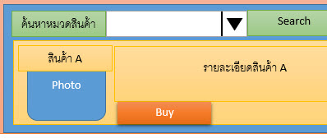
GOMS AND KLM
GOAL : PICK-PRODUCT
• MOVE-CURSOR-TO-BUY-BUTTON
• CLICK-MOUSE-BUTTON
เลือกสินค้าลงตระกร้า
PICK-PRODUCT
P[to BUY BUTTON] 1.1 B[LEFT click] 0.2
Total 1.3 s

Slide 43
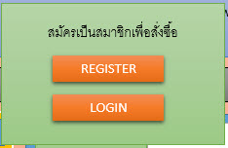
GOMS AND KLM
สมัครสมาชิกใหม่
GOAL : REGISTER-TO-BE-NEW-CUSTOMER
• MOVE-CURSOR-TO-REGISTER-BUTTON
• CLICK-MOUSE-BUTTON
ลงชื่อเข้าใช้ระบบ
GOAL : REGISTERED
• MOVE-CURSOR-TO-LOGIN-BUTTON
• CLICK-MOUSE-BUTTON
ยืนยันการเป็นสมาชิก
REGISTER TO BE NEW CUSTOMER | REGISTERED
P[to Register Button] 1.1 B[LEFT click] 0.2 | P[to Login Button] 1.1 B[LEFT click] 0.2
Total 1.3 s | 1.3 s

Slide 44
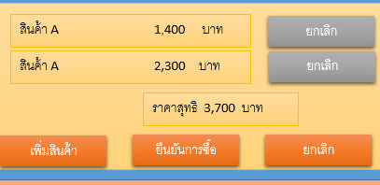
GOMS AND KLM
GOAL : CONFIRM-ORDER
• MOVE-CURSOR-TO-”ยืนยันการซื้อ”-BUTTON
• CLICK-MOUSE-BUTTON
GOAL : ADD-ORDER
• MOVE-CURSOR-TO-”เพิ่มสินค้า”-BUTTON
• CLICK-MOUSE-BUTTON
GOAL : CANCEL-SOME-ORDER
• MOVE-CURSOR-TO-”ยกเลิก”-GRAY-BUTTON
• CLICK-MOUSE-BUTTON
GOAL : CANCEL-ALL-ORDER
• MOVE-CURSOR-TO-”ยกเลิก”-ORANGE-BUTTON
• CLICK-MOUSE-BUTTON
จัดการการสั่งซื้อ
CONFIRM-ORDER | ADD-ODER | CANCEL SOME ODER | CANCEL ALL ORDER
P[to ยืนยันการซื้อ Button] 1.1 B[LEFT click] 0.2 | P[to เพิ่มสินค้า Button] 1.1 B[LEFT click] 0.2 | P[to ยกเลิกสีเทา Button] 1.1 B[LEFT click] 0.2 | P[to ยกเลิกสีส้ม Button] 1.1 B[LEFT click] 0.2
Total 1.3 s | 1.3 s | 1.3 s | 1.3 s

Slide 45
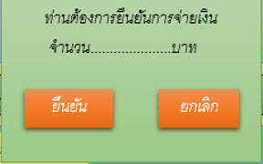
GOMS AND KLM
ยืนยันการสั่งซื้อ
GOAL : CONFIRM-ORDER
• MOVE-CURSOR-TO-”ยืนยัน”-BUTTON
• CLICK-MOUSE-BUTTON
ยกเลิกการยืนยันการสั่งซื้อ
GOAL : CANCEL-TO-SUBMIT-ORDER
• MOVE-CURSOR-TO-”ยกเลิก”-BUTTON
• CLICK-MOUSE-BUTTON
ยืนยันการสั่งซื้อ
CONFIRM ORDER | CANCEL ORDER
P[to ยืนยัน Button] 1.1 B[LEFT click] 0.2 | P[to ยกเลิก Button] 1.1 B[LEFT click] 0.2
Total 1.3 s | 1.3 s

Slide 46
GOMS AND KLM
GOAL : รับรหัส
GOAL : GET-CODE-FOR-PAYING
• MOVE-CURSOR-TO-”ตกลง”-BUTTON
• CLICK-MOUSE-BUTTON
รับรหัสยืนยันการชำระเงิน
GET CODE FOR PAYING
M 1.35 P[to BUY BUTTON] 1.1 B[LEFT click] 0.2
Total 1.65 s

Slide 47
GOMS AND KLM
GOAL : ยืนยันการชำระเงิน
GOAL : CONFIRM-PAYING
• MOVE-CURSOR-TO-BROWSEFILE-BUTTON
• CLICK-MOUSE-BUTTON
• CHOOSE-SLIP-PICTURE-FILE
• MOVE-CURSOR-TO-”ยืนยันการชำระเงิน”-BUTTON
• CLICK-MOUSE-BUTTON
GOAL : CANCEL-PAYING
• MOVE-CURSOR-TO-”ยกเลิก”-BUTTON
• CLICK-MOUSE-BUTTON
ยืนยันการชำระเงิน
CONFIRM PAYING | CANCLE PAYING
P[to Browse File] 1.1 B[LEFT click] 0.2 M 1.35 B[LEFT click] 0.2 | P[to Product] 1.1 B[LEFT click] 0.2
Total 2.85 s | 1.3 s

Slide 48
THANK YOU!

